Slide 1
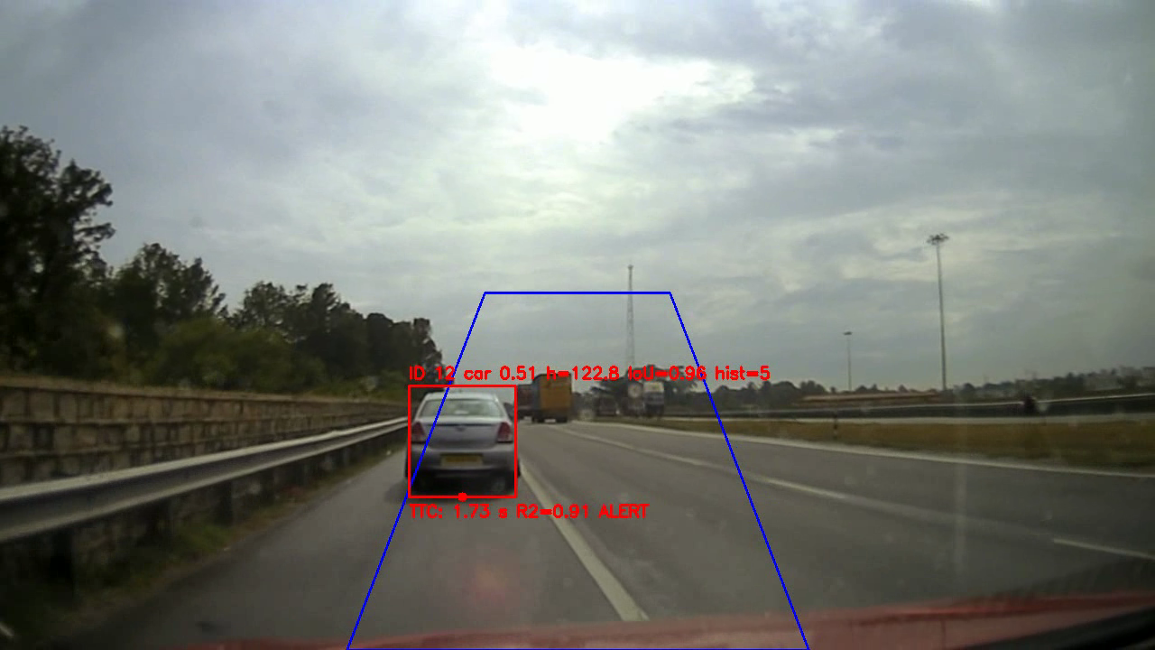
Python-based FCW Prototype on Mac
RECORDED VIDEO INPUT
目的
録画映像を使い、FCWロジックの基準動作を実機移植前に確認
入出力
H.264映像を入力し、結果動画、CSVログ、警告音を出力
実際の出力画面：ROI、検出枠、track ID
Notes:
まず、Mac上で実装したPython-based FCW Prototypeについて説明します。このプロトタイプの目的は、実機へ移植する前に、車両検出から警報判定までのFCWロジックを一つの処理として確認することです。入力には録画映像を使用し、フレームごとに処理します。結果は映像上に表示し、処理後の動画とCSVログとして保存します。Macでは警報音も出力します。このPython版を、後のTDA4VM実装で参照する基準動作として使用しました。
Sources (not spoken):
- code/ssd_ttc.py
- code/fcw/config.py
- Image: output/ssd_ttc_result_0.4_1788427235.889101.mp4 at 28 s

Slide 2
Detection / ROI / Tracking
DETECTION
FORWARD ROI
TRACKING
SSD MobileNet V2
COCOのcarクラスのみを対象
score 0.4以上を採用
前方車両を選別
bboxの下辺中心を判定
ROI外は後段から除外
IoUでIDを維持
IoU threshold 0.3
同じ車両の高さ履歴を保持
Notes:
Python版では、まずSSD MobileNet V2を使って各フレームの車両を検出します。COCOデータセットの車クラスだけを対象にし、信頼度が0.4以上の検出を残します。次に、画像上に設定した台形ROIを使い、バウンディングボックスの下辺中心がROI内にある車両だけを選別します。これにより、自車の前方とは考えにくい検出を後段から除外します。その後、前フレームとのIoUを使って車両IDを引き継ぎます。同じIDを維持することで、同じ車両の高さ変化を追跡できます。
Sources (not spoken):
- code/fcw/detector.py
- code/fcw/roi.py
- code/fcw/tracker.py
- code/fcw/config.py

Slide 3
TTC Estimation and Alert Decision
車両高さ h(t) の履歴
警報ON
TTC 4.0秒以下が
3フレーム連続
1 5フレームを保持
2 線形回帰で dh/dt を推定
3 TTC = h / (dh/dt)
警報OFF
TTC 6.5秒以上
またはTTCなし
dh/dt 0以下：非接近としてTTCなし
Notes:
追跡した車両ごとに、バウンディングボックスの高さを5フレーム分保持します。車両が接近すると画像上の高さが増えるため、高さと時間の関係を線形回帰し、dh/dtを求めます。現在の高さをdh/dtで割ることでTTCを推定します。高さが増加していない場合は接近していないと判断し、TTCを計算しません。現行設定では、TTCが4秒以下の状態が3フレーム連続すると警報を開始し、6.5秒以上になると解除します。異なる開始条件と解除条件によって、警報の頻繁な切り替わりを抑えます。
Sources (not spoken):
- code/fcw/ttc.py
- code/fcw/alert.py
- code/fcw/config.py

Slide 4
Prototype Outputs
確認方法
画面表示と保存データを突き合わせ、警報判定の過程を確認
位置づけ：実機移植前のロジック検証用
VIDEO
CSV
AUDIO
検出枠、ID、TTC、R²、ALERTを重ねて表示
frame、height、dh/dt、TTC、score、IoUを保存
警報中にmacOSのシステム音を再生
Notes:
判定結果は、映像上のバウンディングボックスやラベルとして確認できます。通常の車両は緑枠、警報中の車両は赤枠で表示し、ID、検出信頼度、IoU、履歴長、TTC、警報状態を重ねます。また、Macでは警報時にシステム音を再生し、処理後のMP4動画とCSVログを保存します。CSVでは、車両高さ、dh/dt、TTC、決定係数、警報状態を数値で確認できます。一方で、この値は画像上の高さから求めた推定値です。Python版で基準動作を確認した後、実機への移植に進みました。
Sources (not spoken):
- code/fcw/visualizer.py
- code/fcw/logger.py
- code/fcw/alarm.py
- code/ssd_ttc.py

Slide 5
Development Flow
Macで確認した基準動作を、映像入力から統合まで順に実機へ移行
Mac
(Python)
AVP2
Execution
3ch to 1ch
Demo /
Result
1
2
3
4
5
6
7
TDA4VM
Setup
H.264
Decode
OD / TTC
Integration
各段階で出力を確認してから次の処理を接続
Notes:
ここからはDevelopment Flowについて説明します。開発は、Mac上でPython版のFCWロジックを確認するところから始めました。その後、TDA4VMのセットアップとAVP2の実行へ進みました。映像処理では、H.264 decodingと3chから1chへの変換を順番に確認しました。映像が後段へ安定して届く状態を作ってから、Object DetectionとTTCを統合しました。最後にDemoとResultで一連の動作を確認します。段階ごとに出力を確認したことで、問題が発生した処理を切り分けやすくしました。

Slide 6
Video Input Pipeline on TDA4VM
STEP 1
STEP 2
STEP 3
TDA4VM Setup
実行環境を準備し、build・deploy・launchを確認
AVP2 Execution
ベースパイプラインを起動し、処理グラフを確認
H.264 Decode / 3ch to 1ch
フレーム取得と入力形式の変換を確認
Notes:
実機側の最初の段階では、TDA4VM上で必要な環境を準備し、ビルド、配置、起動ができることを確認しました。次にAVP2のベースパイプラインを実行し、処理グラフが動作する状態を作りました。その後、入力処理にH.264 decodingを接続し、映像からフレームを取得できることを確認しました。この時点ではTTCロジックを追加せず、映像が継続的に流れることを優先して確認しました。続いて3chから1chへの変換を接続し、後段が受け取るデータ形式を整えました。これにより、次の統合段階へ進める入力経路が完成しました。

Slide 7
Object Detection / TTC Integration
MAC REFERENCE OUTPUT
統合
Detection出力をROI、Tracking、TTC、Alertへ接続
Demo / Result
検出枠、TTC、警報表示を確認し、Mac版の基準動作と比較
TDA4VM Demo
最終版では実機キャプチャを配置し、同じ表示項目で比較
Notes:
最後に、実機で得られたObject Detectionの結果を、FCWの後段処理へ接続します。検出結果を受けて前方車両を選別し、車両を追跡しながらTTCを計算して警報状態を更新します。Mac版で確認した処理の流れを基準にすることで、実機側の結果を段階ごとに比較できます。統合後は、映像上の検出枠、車両ID、TTC、警報表示をDemoとResultとして確認します。このスライドの右上はMac版の基準出力です。最終発表では、右下の枠をTDA4VM実機のキャプチャへ差し替え、両者を比較して締めます。
Sources (not spoken):
- 0904_new/codeC/main_pre.c
- 0904_new/app_tidl_avp2/main.c
- Image: output/ssd_ttc_result_0.4_1788427235.889101.mp4 at 114.28 s

